Slide 1

[ 시스템 정의서]
수집 데이터 기반 BERT 질의응답
ver 0.9.1
자연어 이해 인공지능 전문인력(AI 학습 엔진 구축과 활용) 양성과정
1조
김규희(조장), 김수연, 김지혜

Slide 2
000
변경 이력 관리
No. | 변경 내역 | 작성 |  | 검토
 |  | 일자 | 작성자 | 일자 | 담당자
1 | 초안 작성(ver 0.9.0) | 2022.05.31 | 개발의민족 | 2022.06.02 | 멘토(정휘웅) 강사(이진영)
2 | 수정 및 보완(ver 0.9.1) •시스템 구조 정의 수정 | 2022.06.15 | 개발의민족 | 2022.06.16 | 멘토(정휘웅) 강사(이진영)

Slide 3
CONTENTS
04 시스템 정의
시스템 구조 정의

Slide 4
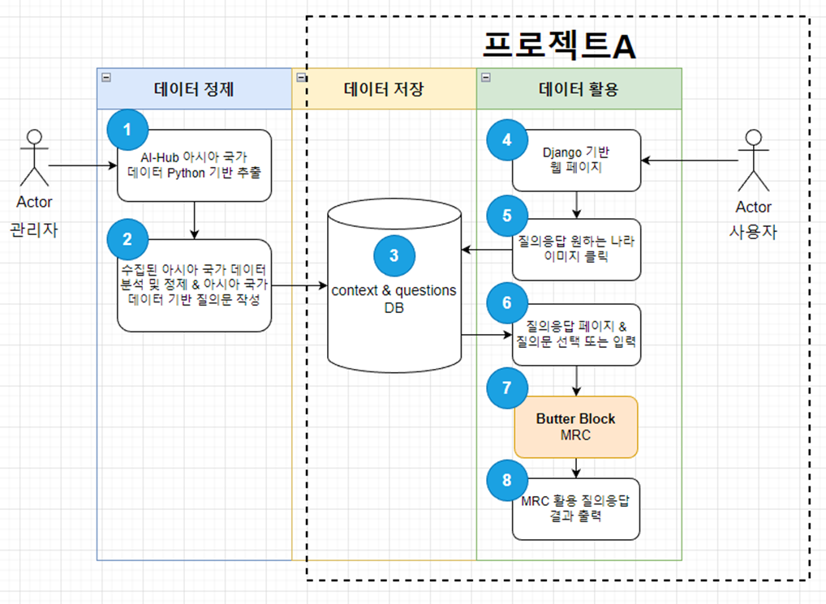
001
시스템 구조 정의
데이터 정제(Python)
1. AI-Hub 아시아 국가 15개국 관련된 데이터 추출
2. 각 국가의 문장을 파인 튜닝 후 질의응답 데이터 세트 작성
데이터 저장(DB)
3. context & questions 작성된 MySQL DB
데이터 활용(Django)
4. 사용자가 url 입력하면 웹페이지 출력
5. 웹페이지에서 질의응답을 원하는 국가 이미지 클릭
6. 질의응답 페이지로 이동하고 그 페이지에서 질문을 선택 또는 입력
7.Butter Block의 MRC를 활용해 해당 질문에 대한 정답 도출
8. 웹페이지에 입력된 질문과 해당 질문에 대한 정답 출력

Slide 5


Slide 6
Thank You!

